Slide 1

PROGRAMOWANIE URZĄDZEŃ
MOBILNYCH
WYKŁAD 13
Paging

Slide 2

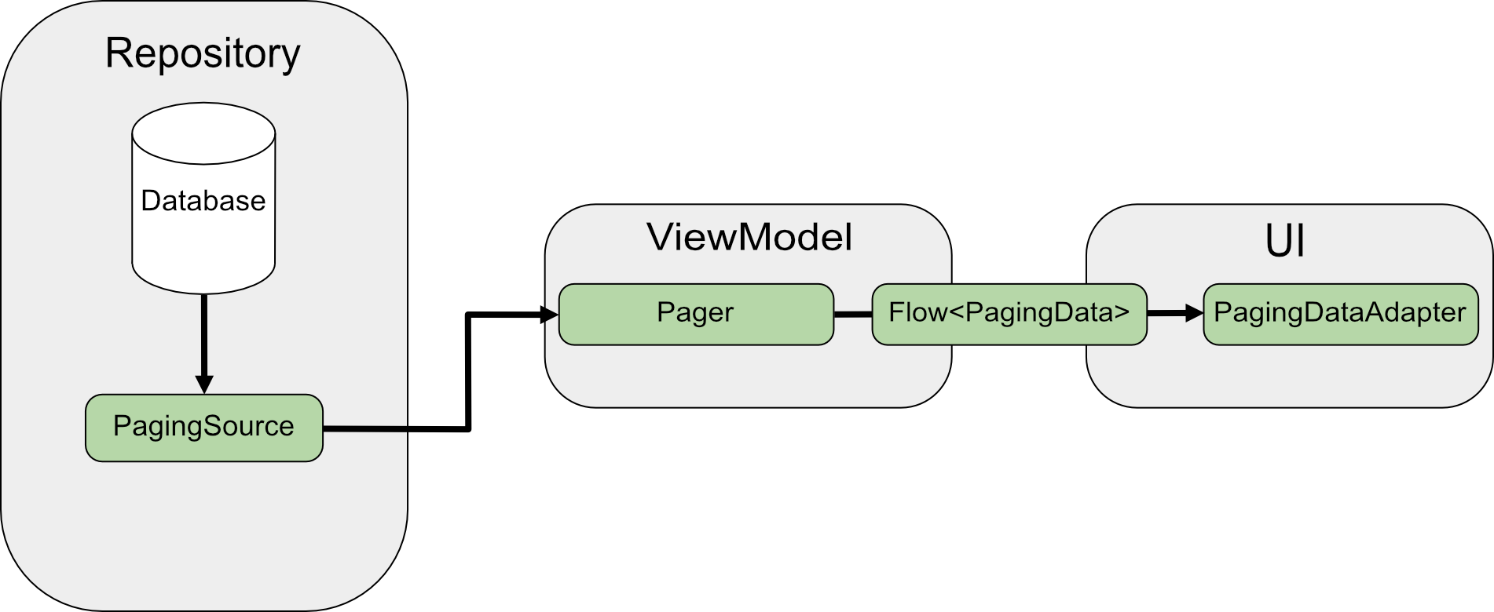
Paging

Slide 3

Paging

Slide 4
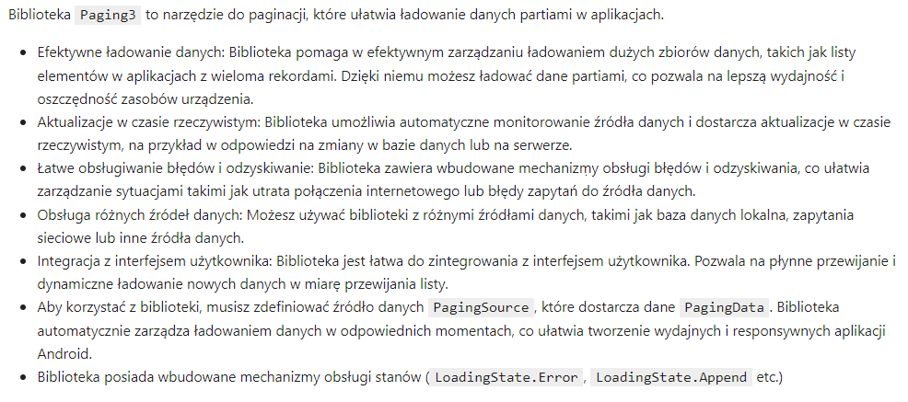
Paging

Slide 5
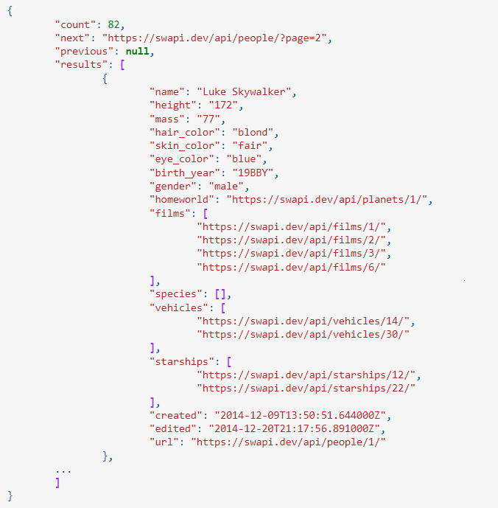
SWAPI

Slide 6
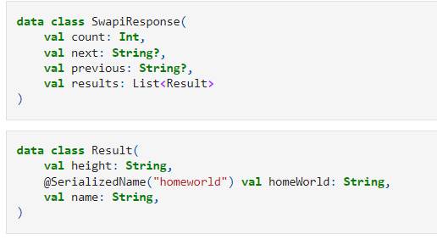
Model

Slide 7
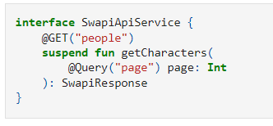
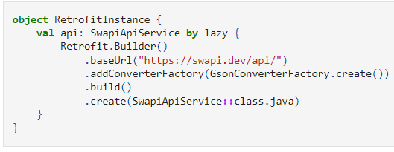
Retrofit

Slide 8

Retrofit

Slide 9
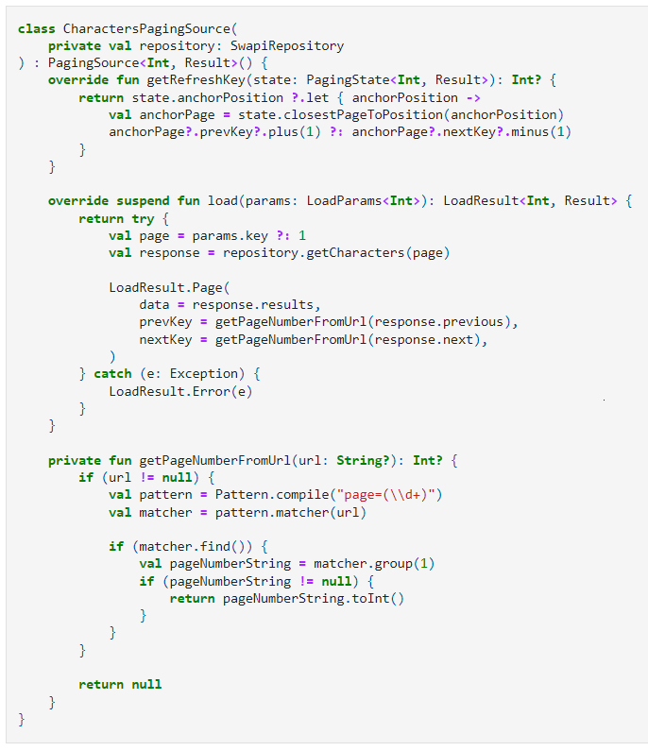
PagingSource

Slide 10
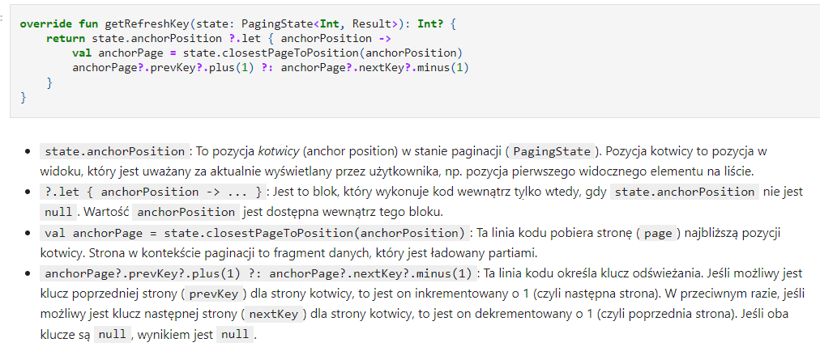
PagingSource

Slide 11
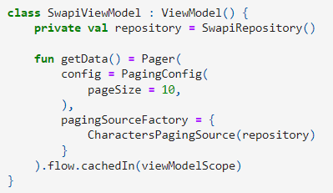
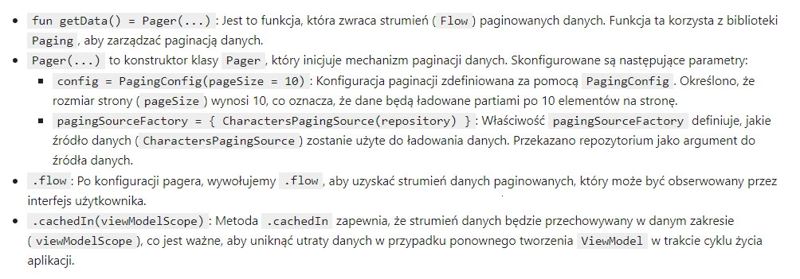
ViewModel

Slide 12
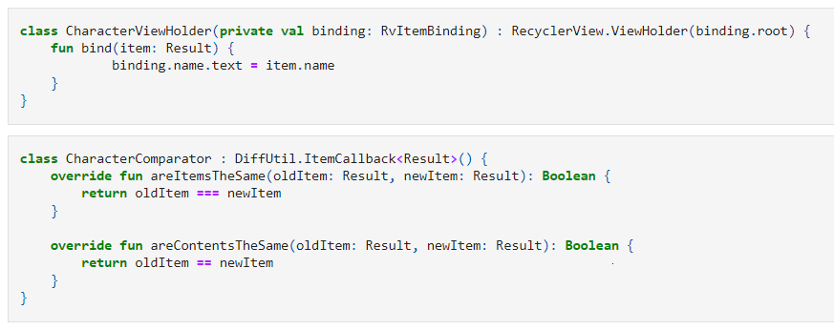

RecyclerView + Paging

Slide 13
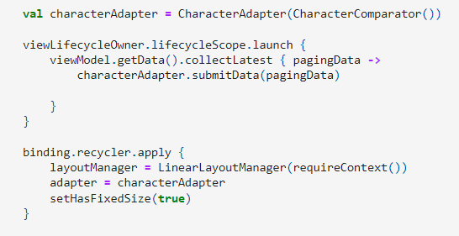
RecyclerView

Slide 14
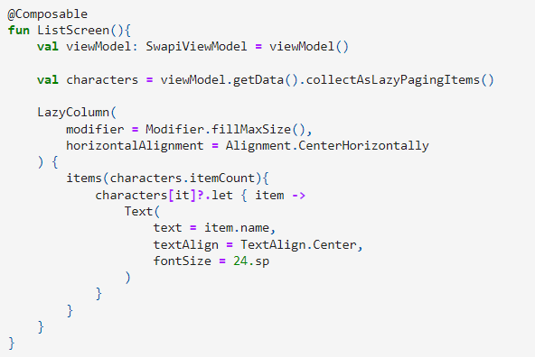

Paging + Compose

